Slide 1


Slide 2
A Paz
do Senhor!

Slide 3
Estamos no
2º trimestre de 2019 com o tema:

Slide 4
IGREJA, POVO ESCOLHIDO E NOMEADO POR DEUS.

Slide 5
Nosso comentarista é o Pastor Sérgio Nascimento da Costa.

Slide 6
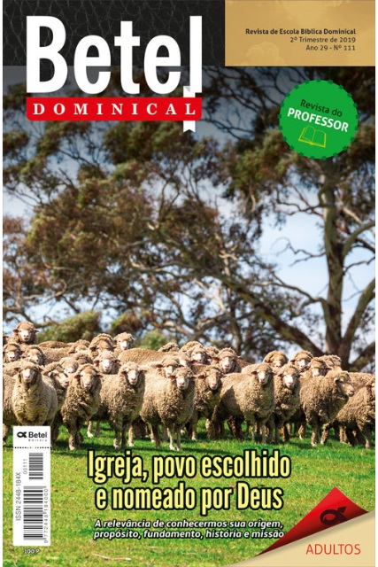
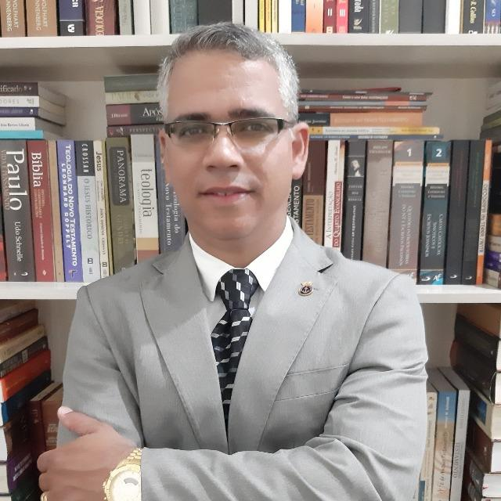
Pastor Sergio Nascimento da Costa
Capelão Militar da Marinha do Brasil e membro da Igreja Evangélica Assembleia de Deus em Bairro Amazonas – Rio de Janeiro

Slide 7
ORIENTAÇÕES

Slide 8
Sinta-se livre para incluir textos, figuras, animações, vídeos e outros elementos à esta apresentação.

Slide 9
A única coisa que recomendamos é manter-se fiel ao texto original da revista e cumprir satisfatoriamente os objetivos da lição.

Slide 10
Ore, leia a Bíblia, estude a lição e busque informações adicionais no livro de apoio recomendado.

Slide 11
Pesquisas em dicionários, comentários bíblicos e fontes fidedignas, certamente enriquecerão seu conhecimento.

Slide 12
Peça ao Espírito Santo para fazer a diferença em sua aula!

Slide 13


Slide 14
LIÇÃO 2
14 de abril de 2019

Slide 15
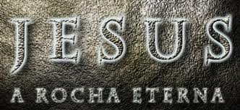
O FUNDAMENTO E A EDIFICAÇÃO DA IGREJA

Slide 16
1º. OBJETIVO
Explicar quem é a pedra fundamental da Igreja;

Slide 17
2º. OBJETIVO
Mostrar que a igreja teve seu início no Pentecostes;

Slide 18
3º. OBJETIVO
Apresentar as bênçãos atuais usufruídas pelos cristãos.

Slide 19

MATEUS 16.15-19

Slide 20
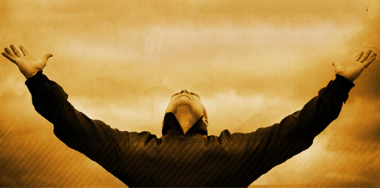
MOTIVO DE ORAÇÃO
Ore pelo fortalecimento dos cristãos em todo o mundo.

Slide 21
INTRODUÇÃO

Slide 22
Nesta lição, veremos sobre qual fundamento a Igreja de Cristo está estabelecida, seu início histórico e as suas prerrogativas. Também veremos as bênçãos atuais que a Igreja usufrui.

Slide 23
PONTO 1
CRISTO É A ROCHA

Slide 24
Isaias 9.6 diz que Jesus é o que?

Slide 25
O título e o conceito de Messias são originários do significado de qual verbo?

Slide 26
Por quê algumas vezes Deus refere-se a certas pessoas como “seu ungido”?.

Slide 27
Após ser indagado por Jesus sobre quem Ele era, o que Pedro declarou?

Slide 28
Como reconhecer Jesus como o Messias?

Slide 29

A qual pessoa se refere a seguinte afirmação: "Sobre esta pedra edificarei a minha igreja"

Slide 30
PONTO 2
O INÍCIO DA IGREJA: PENTECOSTES

Slide 31
De acordo com Lucas 24.49, qual foi a ordem de Jesus aos discípulos?

Slide 32
Quando era celebrada a festa de Pentecostes?

Slide 33
O que proporcionava a festa de Pentecostes?

Slide 34
Que acontecimento marca a inauguração da igreja?

Slide 35
O que é participar da Igreja de Cristo?

Slide 36
O que mostra a conversão de quase três mil almas?

Slide 37
PONTO 3
BÊNÇÃOS ATUAIS

Slide 38
O que é ELEIÇÃO?

Slide 39
A Bíblia baseia a eleição em concordância com o que?

Slide 40
O que é REGENERAÇÃO?

Slide 41
O que o verdadeiro discípulo de Jesus deve ter?

Slide 42
O que é JUSTIFICAÇÃO?

Slide 43
O que acontece quando confessamos nossos pecados à Deus?

Slide 44
CONCLUSÃO
Planejada na eternidade como o mistério de Deus, a Igreja iniciou a sua história no
dia de Pentecostes
e continua até hoje criando e mudando histórias através da ação do Espírito Santo.

Slide 45
Na próxima semana estudaremos a
3ª. lição da Revista Betel Dominical:

Slide 46
CONHECENDO A IGREJA A PARTIR DOS TÍTULOS E SÍMBOLOS BÍBLICOS.

Slide 47
Deus te abençoe, boa aula e até o próximo FOCO NA LIÇÃO.

Slide 48
FIM

